Slide 1

nu:speak AI 뉴스 에이전트​
소속: 한국폴리텍대학 정수캠퍼스
인공지능소프트웨어과
개발자: 김성민 김정규 박창진 이민솔
발표일: 2025년 8월 21일 목요일

Slide 2

목차
nu:speak란?
Why nu:speak? 프로젝트 출발점
사용자 시나리오 및 요구사항
기술 스택
시스템 설계도
핵심 기능 ① 개인화
핵심 기능 ② AI 콘텐츠 생성
향후 발전 방향성
프로젝트를 진행하며 느낀 점

Slide 3

nu:speak란?
AI-Agent를 통해 사용자에게 실시간 개인 맞춤형 뉴스를 추천하고, 요약/음성/만화 등 다양한 형식으로 콘텐츠를 가공해 제공하는 차세대 뉴스 소비 플랫폼입니다.

Slide 4

Why nu:speak?
"우리는 매일 수많은 뉴스를 접하지만, 정작 '나에게 맞는' 뉴스를 찾기는 어렵습니다."

Slide 5
Why nu:speak? 프로젝트 출발점
뉴스 피로감이 증가하고, 정보는 넘치지만 개인의 맥락에 맞는 콘텐츠는 부족한 현실에서, 저희는 다음과 같은 고민에서 프로젝트를 시작했습니다:
뉴스 소비의 방향성을 내가 결정하고 싶다 – EQ 슬라이더로 주제별 관심도 반영
AI가 나를 이해하고, 대화하듯 뉴스를 추천해주면 어떨까? – 자연어 기반 AI 에이전트
길고 복잡한 뉴스는 핵심만 빠르게 알고 싶다 – 1줄/3줄 요약 기능
텍스트를 넘어, 음성·이미지·영상으로도 뉴스를 접하고 싶다 – TTS/만화/영상 콘텐츠
이러한 문제의식에서 출발한 nu:speak는 사용자 중심, 실시간 인터랙션, 콘텐츠 다양화를 통해 새로운 뉴스 소비 경험을 제안합니다.

Slide 6
사용자 시나리오 및 요구사항
예시1) 김민수 [28세, IT 개발자]
지하철 출퇴근 35분, 점심시간 15분의 제한된 시간
IT 트렌드에 민감, 새로운 기술 빠른 수용 성향
실용적이고 간결한 정보 선호
도출된 요구사항 및 해결방안
실시간으로 IT 뉴스 비중을 60%까지 높일 수 있는 EQ 슬라이더 제공
긴 기사를 1/3 줄로 요약하여 제한된 시간 내 핵심 파악 가능
“오늘 개발 트렌드 알려줘＂와 같은 자연어로 AI 에이전트와 대화형 탐색
예시2) 박지훈 [22세, 정치외교학과 학생]
과제와 학습을 위한 심층적 정보 탐색 필요
다양한 관점과 배경 정보에 대한 높은 관심
충분한 시간 확보 가능, 깊이 있는 분석 선호
도출된 요구사항 및 해결방안
“정치권 개편에 대한 야당 입장은?” 등 AI 에이전트와 심층 대화로 정보 탐색
여당/야당 관점을 균형있게 제공하여 다각도 분석 자료 확보
중요 뉴스 북마크, 메모 추가, PDF 내보내기로 과제용 자료 체계적 정리

Slide 7














기술 스택
nu:speak를 구현하는 핵심 기술 구성
Frontend
Backend
AI/ML
API
React + Next.js
사용자 인터페이스 구성 및 서버사이드 렌더링
Node.js + Express
RESTful API 서버 및 뉴스 데이터 처리
OpenAI GPT-3.5 turbo
뉴스 3줄 요약 및 AI 에이전트 대화 처리
Naver News Web Crawler
네이버 뉴스 실시간 수집 및 파싱
TypeScript
타입 안정성 확보로 개발 생산성 향상
PostgreSQL
사용자 정보 및 뉴스 메타데이터 저장
DALL-E 3
뉴스 내용 기반 4컷 만화 이미지 자동 생성
Google TTS API
텍스트를 자연스러운 한국어 음성으로 변환
CSS Modules
컴포넌트 단위 스타일링 및 디자인 시스템
Redis
개인화 추천 결과 캐싱으로 응답 속도 향상
TensorFlow 추천엔진
딥러닝 기반 사용자 맞춤형 뉴스 추천
WebSpeech API
음성 명령 인식으로 핸즈프리 뉴스 제어
기술적 특징
실시간 개인화 추천 시스템
AI 기반 콘텐츠 변환
멀티모달 뉴스 소비

Slide 8
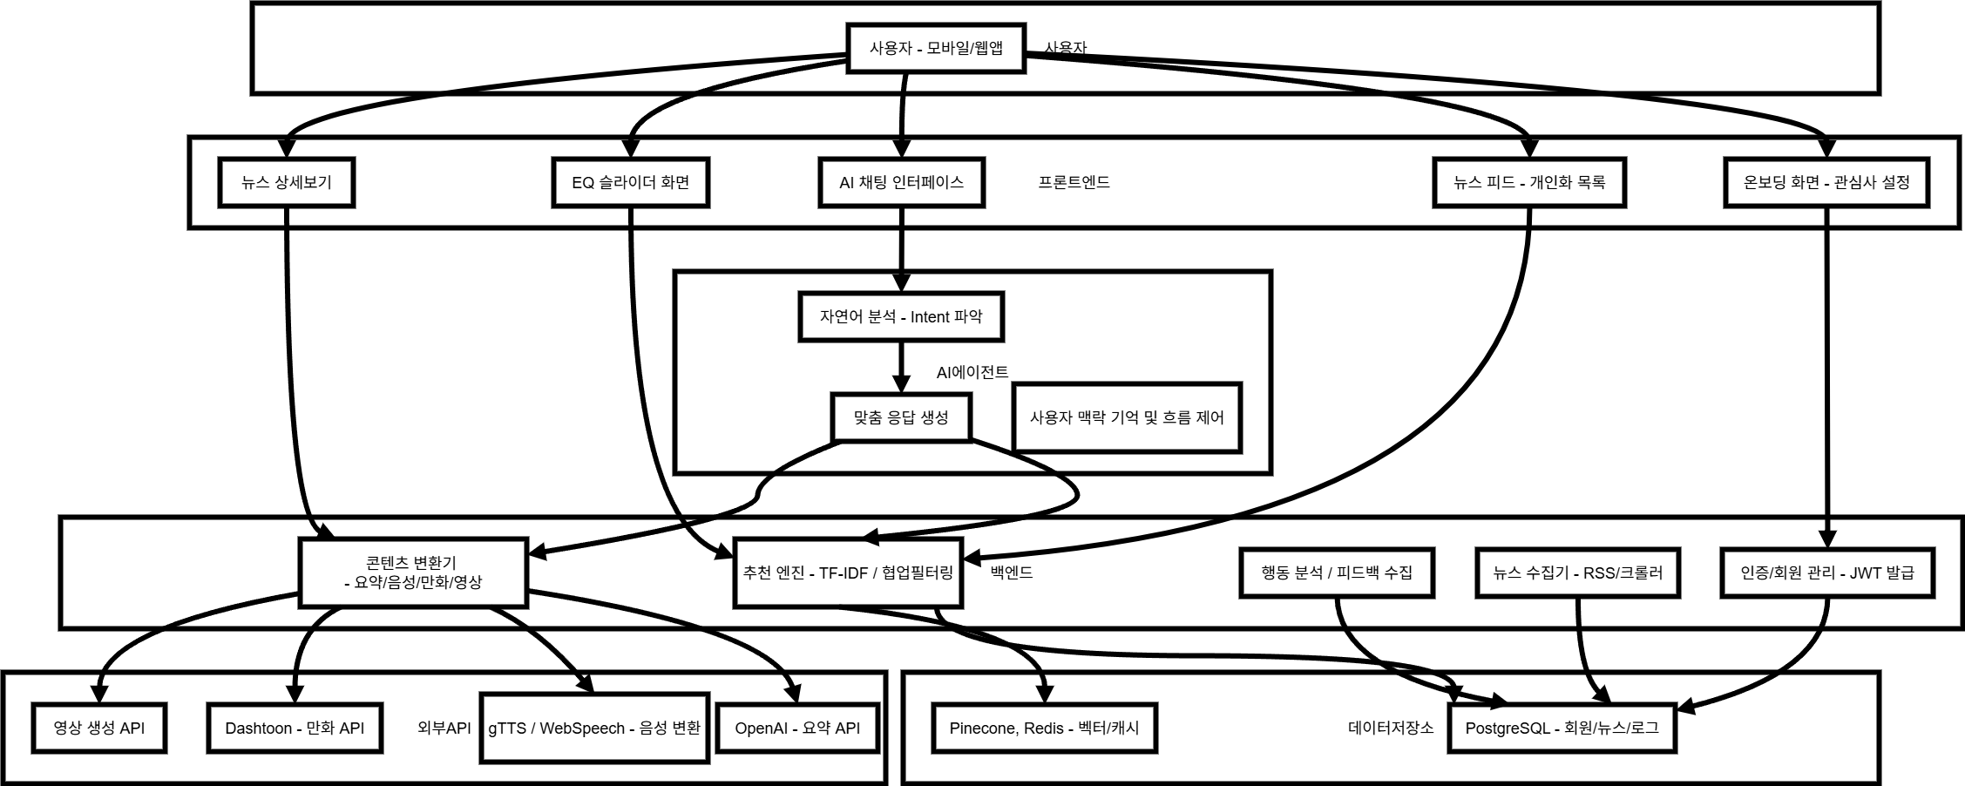
시스템 설계도

Slide 9
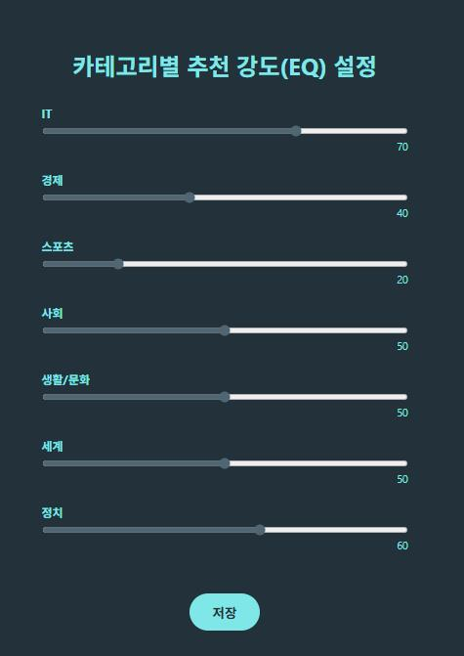
핵심 기능 ① 개인화
EQ 슬라이더
실시간 관심도 조절
Ex) IT 70%, 경제 40%, 정치 60%
IT, 경제, 스포츠, 사회, 생활/문화, 세계, 정치 등 다양한 카테고리별 뉴스 제공
동적 개인화
오늘은 IT 집중, 내일은 경제 중심으로 즉시 변경 가능
사용자가 직접 뉴스 비율 결정

Slide 10
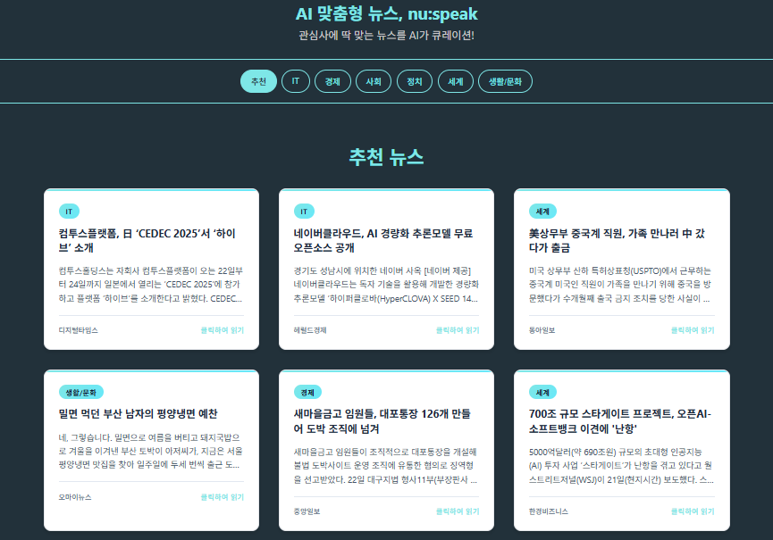
핵심 기능 ① 개인화
개인화 기능 API 구조 요약
관심사 설정 API (Interest Setting API):
LocalStorage 기반 EQ 설정 저장
실시간 가중치 조절 (IT 70%, 경제 40%, 정치 60% 등)
is_temporary 플래그로 임시 설정(1회성) 또는 영구 설정 구분
개인화 뉴스 피드 API (Personalized News Feed API):
GET /api/news/personalized
EQ 설정을 반영한 맞춤 뉴스 목록 제공
각 뉴스는 다음 정보를 포함:
category (뉴스 카테고리)
title (뉴스 제목)
url (원문 링크)
결과 화면 – 사용자 설정에 맞는 뉴스를 추천

Slide 11
핵심 기능 ① 개인화 - 코드
1. EQ 슬라이더 | 2. 개인화 뉴스 필터링 | 3. API 호출
● EQ 설정 핵심 코드 const [weights, setWeights] = useState({ 'IT': 70, '경제': 40, '사회': 50, '정치': 60, '세계': 50, '생활/문화': 50 }); // 실시간 가중치 변경 const handleChange = (cat: string, value: number) => { setWeights(w => ({ ...w, [cat]: value })); }; | ● EQ 설정을 반영한 맞춤 뉴스 필터링 핵심 코드 if (selectedCategory === 'recommended' && Object.keys(weights).length > 0) { const weightedCategories = Object.entries(weights) .filter(([_, weight]) => weight > 0) .map(([cat, _]) => cat); if (weightedCategories.length > 0) { categoryValue = weightedCategories; } } | ● 개인화된 뉴스 피드 API 핵심 코드 router.get('/personalized', async (req, res) => { const newsType = req.query.newsType ? req.query.newsType.split(',') : undefined; const news = await getPersonalizedNews(userId, newsType); res.json(news); });

Slide 12
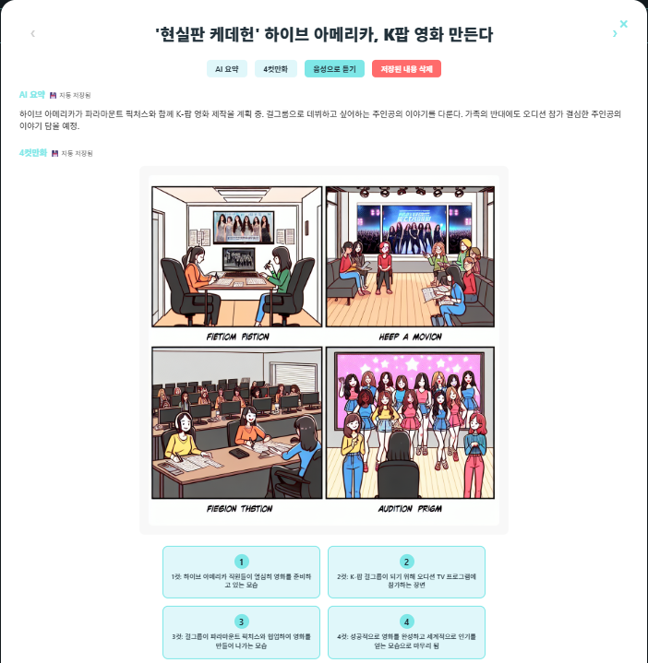
핵심 기능 ② AI 콘텐츠 생성
사용자 중심 콘텐츠 변환
현대인들은 시간 부족, 정보 과부하, 집중력 저하로 인해 긴 뉴스 기사를 끝까지 읽기 어려워합니다. 특히 멀티 태스킹이 일상화된 환경에서는 텍스트만으로는 한계가 있어, 개인의 상황과 선호에 맞는 다양한 형태의 콘텐츠 제공이 필수가 되었습니다.
따라서, 저희는 사용자가 기사 전체를 읽지 않아도 핵심 정보를 빠르게 파악하고, 각자의 상황에 맞게 콘텐츠를 소비할 수 있도록 기사 요약, 4컷 만화 변환, TTS 음성 제공 기능을 도입했습니다. 이를 통해 텍스트 콘텐츠를 자동으로 요약하고 시각화하며 음성화하는 방식으로 정보 전달을 효율화하고, 멀티 태스킹이 일상화된 현대 환경에서도 사용자 친화적인 콘텐츠 접근 방식을 구현하고자 했습니다.

Slide 13
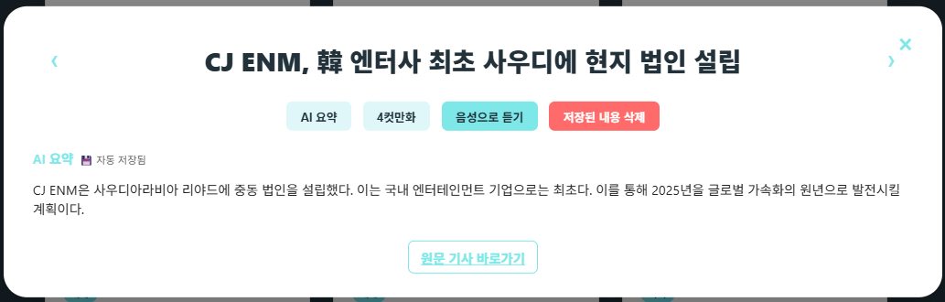
핵심 기능 ② AI 콘텐츠 생성
3줄 요약
기능: AI가 뉴스 기사를 읽고 핵심만 3줄로 요약하여 긴 기사도 한눈에 파악 가능
API 구조: POST /api/ai/summary
입력: 원본 뉴스 기사 텍스트 (article_content)
처리: OpenAI GPT 모델을 통한 핵심 내용 추출 및 요약
출력: 3줄로 압축된 요약문 (summary_lines) + 신뢰도 점수 (confidence)

Slide 14
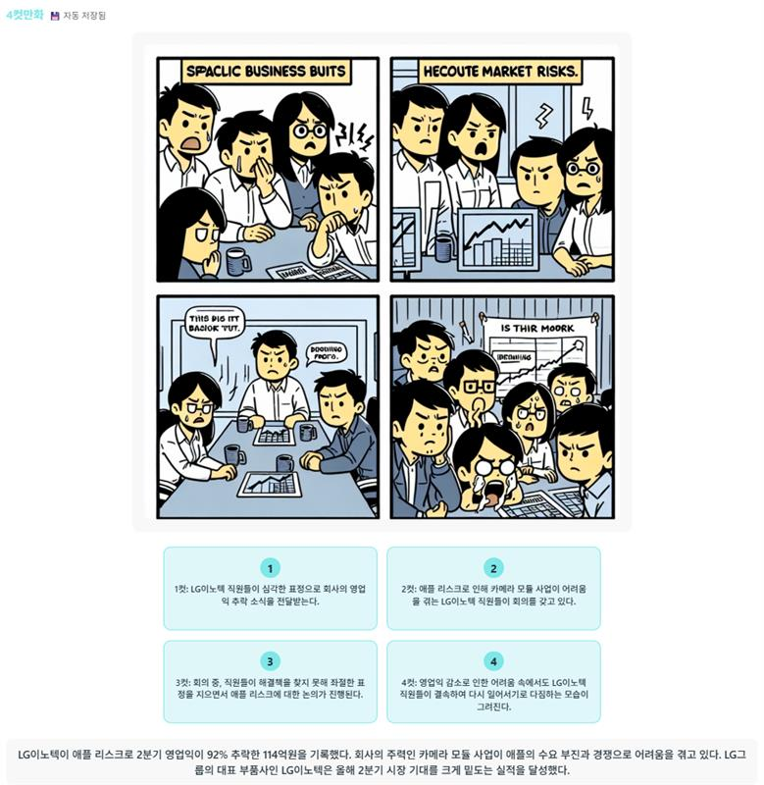
핵심 기능 ② AI 콘텐츠 생성
4컷 만화
기능: 뉴스 내용을 시각적으로 쉽고 재미있게 이해할 수 있도록 자동 만화 생성
API 구조: POST /api/ai/comic-summary
입력: 뉴스 기사 제목 + 뉴스 기사 원문
1단계: GPT-3.5 Turbo 모델이 4컷 만화 스토리 생성
2단계: DALL·E가 이를 바탕으로 4컷 만화 이미지 생성
출력: storyline(각 컷 설명 배열) + image_urls(4개 이미지 링크) + description(만화 전체 요약)

Slide 15
핵심 기능 ② AI 콘텐츠 생성
TTS (음성 변환)
기능: 화면을 보지 않아도 뉴스를 청취할 수 있도록 텍스트를 자연스러운 음성으로 변환
API 구조: POST /api/ai/tts
입력: 변환할 텍스트 (text) + 음성 옵션 (voice_type, speed)
처리: Google TTS API를 통한 자연스러운 한국어 음성 합성
출력: mp3 오디오 파일 URL (audio_url) + 재생 시간 (duration)

Slide 16
핵심 기능 ② AI 콘텐츠 생성 - 코드
1. 3줄 요약 | 2. 4컷 만화 | 3. TTS (음성 변환)
● 3줄 요약 생성 함수 핵심 코드 async function getSummary(text) { if (!OPENAI_API_KEY || OPENAI_API_KEY === "DUMMY_KEY") { return "[더미 요약] 요약 기능을 사용하려면 OpenAI API 키가 필요합니다."; } const prompt = `다음 뉴스를 3문장으로 요약해줘:\n${text}`; const response = await openai.chat.completions.create({ model: "gpt-3.5-turbo", messages: [{ role: "user", content: prompt }], max_tokens: 300 }); return response.choices[0].message.content.trim(); } | ● 4컷 만화 생성 핵심 코드 async function getComicWithImagesAndSummary(text, title = '') { // 1. 4컷 만화 스토리 생성 const storyPrompt = `뉴스를 4컷만화로 만들어줘:\n${text}`; const storyRes = await openai.chat.completions.create({ model: "gpt-3.5-turbo", messages: [{ role: "user", content: storyPrompt }] }); const panels = storyRes.choices[0].message.content.trim().split('\n'); // 2. DALL·E로 만화 이미지 생성 const imagePrompt = `2x2 four-panel comic strip. ${panels.join(' ')}`; const imgRes = await openai.images.generate({ model: "dall-e-3", prompt: imagePrompt, n: 1, size: "1024x1024“ }); | ● TTS (음성 변환) 핵심 코드 async function getGoogleTTS(text) { if (!GOOGLE_TTS_API_KEY || GOOGLE_TTS_API_KEY === 'DUMMY_KEY') { return null; } const url = `https://texttospeech.googleapis.com/v1/text:synthesize?key=${GOOGLE_TTS_API_KEY}`; const body = { input: { text }, voice: { languageCode: 'ko-KR', name: 'ko-KR-Standard-A' }, audioConfig: { audioEncoding: 'MP3' } }; const response = await axios.post(url, body); return response.data.audioContent; // base64 string }

Slide 17
향후 발전 방향성
지능형 추천 시스템: 사용자의 뉴스 읽기 이력을 분석하여 개인 취향을 학습하고, 유튜브 알고리즘과 같은 방식으로 맞춤형 기사를 자동 추천하는 시스템
핵심 기술:
개인화 DB 설계 – 사용자 행동 로그, 선호도 매트릭스 구축
협업 필터링 알고리즘으로 유사 사용자 기반 추천
Apache Kafka를 통한 실시간 데이터 스트리밍 처리
Redis 캐싱으로 개인화 추천 결과 고속 제공
구현 효과: 사용자가 별도 설정 없이도 읽을수록 더 정확해지는 맞춤형 뉴스를 제공받을 수 있어, 뉴스 발견의 효율성과 만족도가 크게 향상
AI 기반 통합 뉴스 탐색 시스템: 사용자가 “오늘 개발 트렌드 알려줘”와 같이 자연어로 질문하면, AI 에이전트가 관련 뉴스 기사 뿐만 아니라 YouTube 영상, 팟캐스트, 블로그까지 함께 찾아 제공하는 통합 대화형 시스템
핵심 기술:
자연어 처리(NLP) + 대화형 AI 모델로 사용자 의도 분석
YouTube Data API, Reddit API 등 다중 플랫폼 연동
OpenAI Embedding 기술로 텍스트-영상-팟캐스트 간 의미적 유사도 매칭
구현 효과: 하나의 질문으로 텍스트, 영상, 음성 등 다양한 형태의 관련 콘텐츠를 한 번에 받을 수 있어, 복잡한 이슈도 입체적으로 이해할 수 있는 혁신적인 뉴스 소비 경험 제공

Slide 18

프로젝트를 진행하며 느낀 점
★ 실무 기반의 사용자 중심 설계 경험
이번 프로젝트를 통해 단순한 기능 구현을 넘어서, 사용자의 실제 요구사항을 깊이 분석하고 이를 체계적인 시스템 구조로 설계하는 전 과정을 실무 수준에서 경험할 수 있었습니다.
nu:speak은 아직 개발 단계에 있지만, 이 과정에서 사용자 중심의 기능 설계 방법론을 익히고, 향후 어떤 방향으로 서비스를 발전시켜야 할지에 대한 명확한 비전을 세울 수 있었습니다. 특히 요구사항 분석부터 시스템 아키텍처까지 연결하는 설계 역량을 기를 수 있었던 매우 의미 있는 경험이었습니다.
온보딩 설정
개인화 뉴스
EQ 슬라이더
AI 피드백​
앱 성장 방향 고민

Slide 19
감사합니다.
© 2025 nu:speak Inc. All rights reserved. AI News System “nu:speak” is a trademark of nu:speak Inc.

